Slide 1

예배에 오신 여러분..
사랑하고 축복합니다.
기도로 예배를 준비합시다.
주일 오전 11시 예배
인도 : 박노혁 목사님
“ 예배 시간에 휴대폰을 무음으로 해 주세요. ”
Notes:
1
1
1

Slide 2

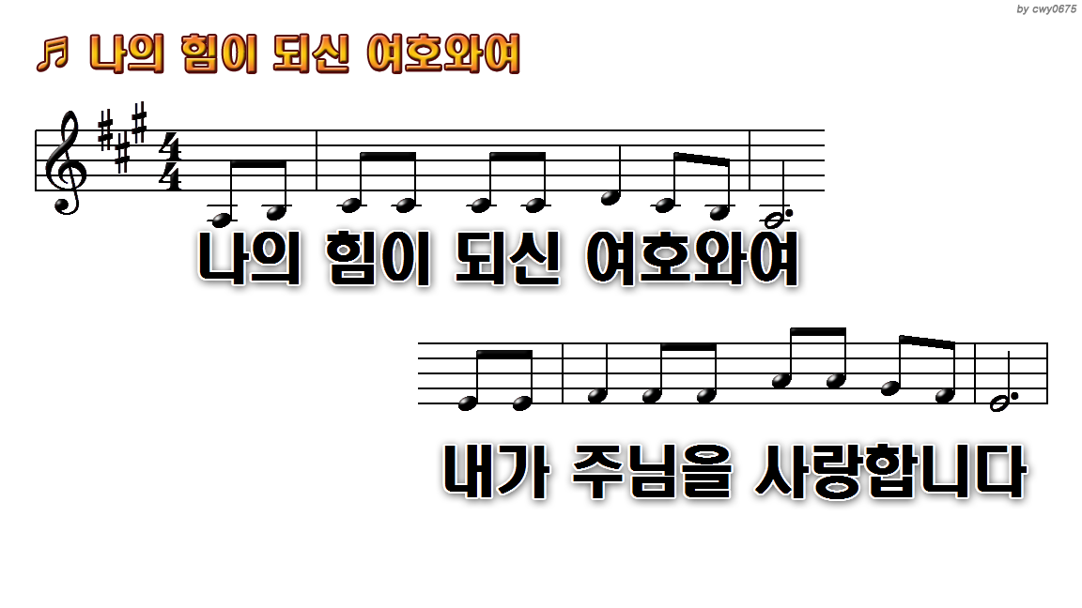
1.나의 힘이 되신 여호와여
8.나의 생명이신 여호와여
13.나의 하나님 나의 하나님

Slide 3
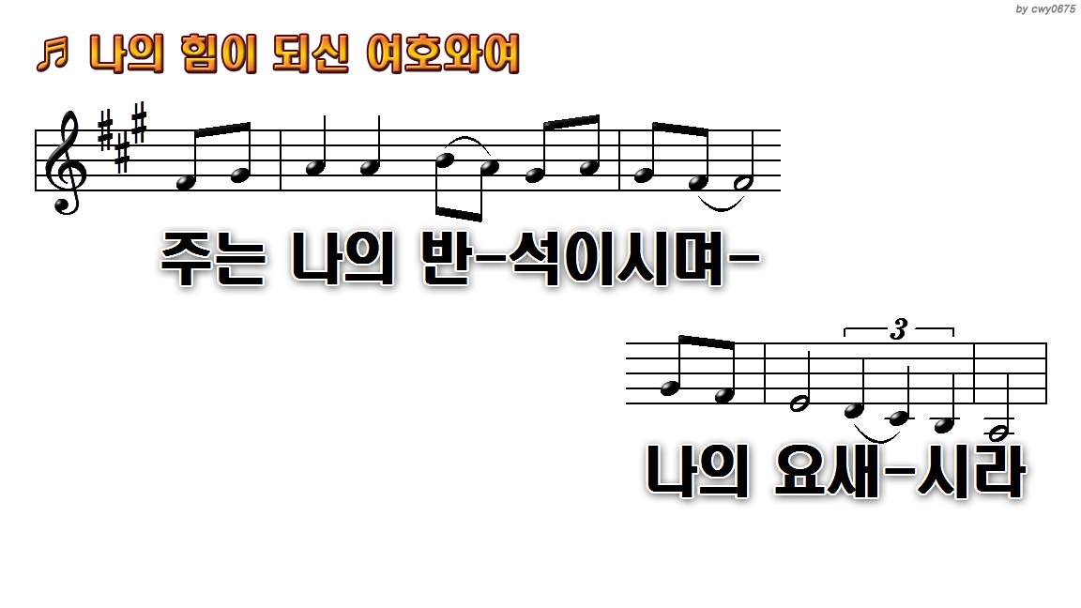
1.나의 힘이 되신 여호와여
8.나의 생명이신 여호와여
13.나의 하나님 나의 하나님

Slide 4
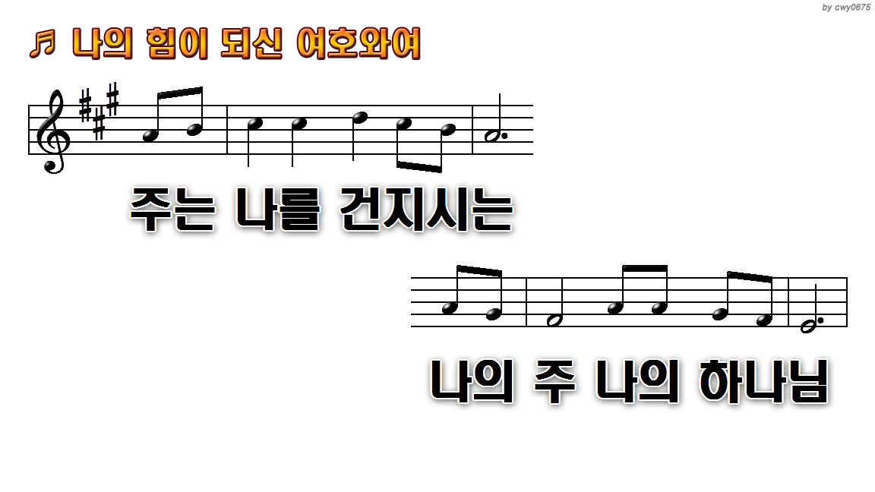
1.나의 힘이 되신 여호와여
8.나의 생명이신 여호와여
13.나의 하나님 나의 하나님

Slide 5
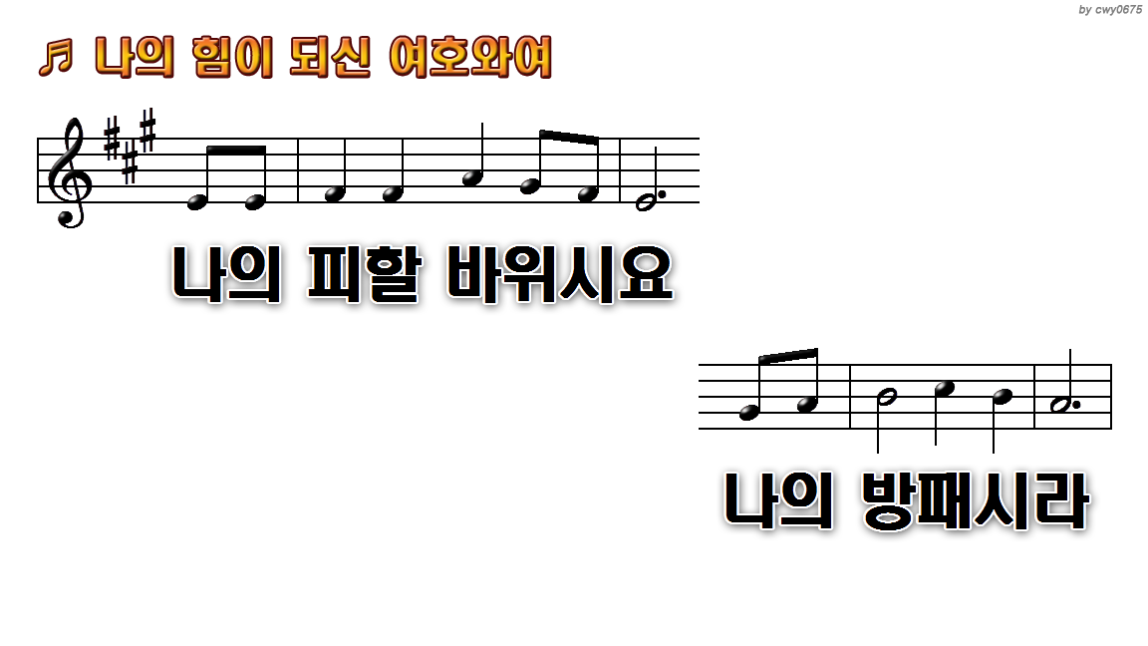
1.나의 힘이 되신 여호와여
8.나의 생명이신 여호와여
13.나의 하나님 나의 하나님

Slide 6
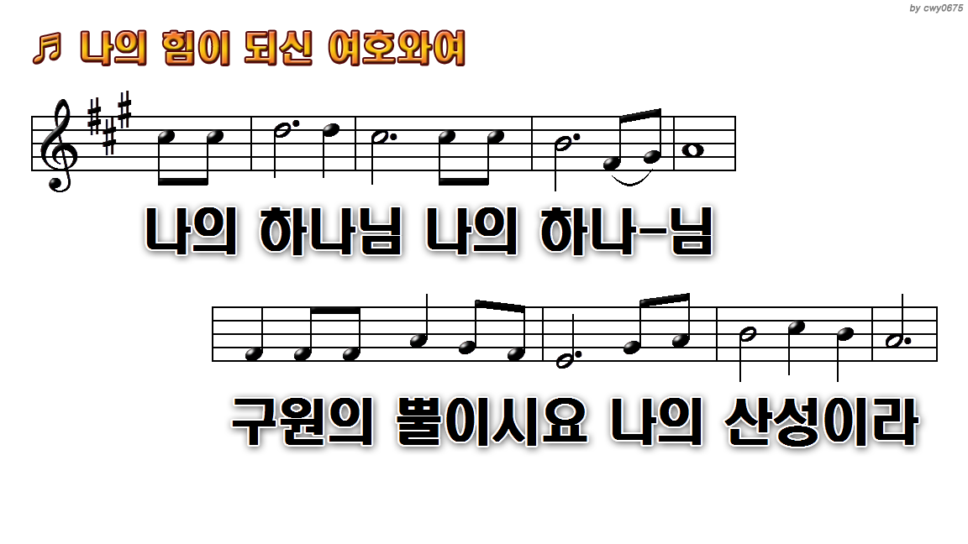
1.나의 힘이 되신 여호와여
8.나의 생명이신 여호와여
13.나의 하나님 나의 하나님

Slide 7
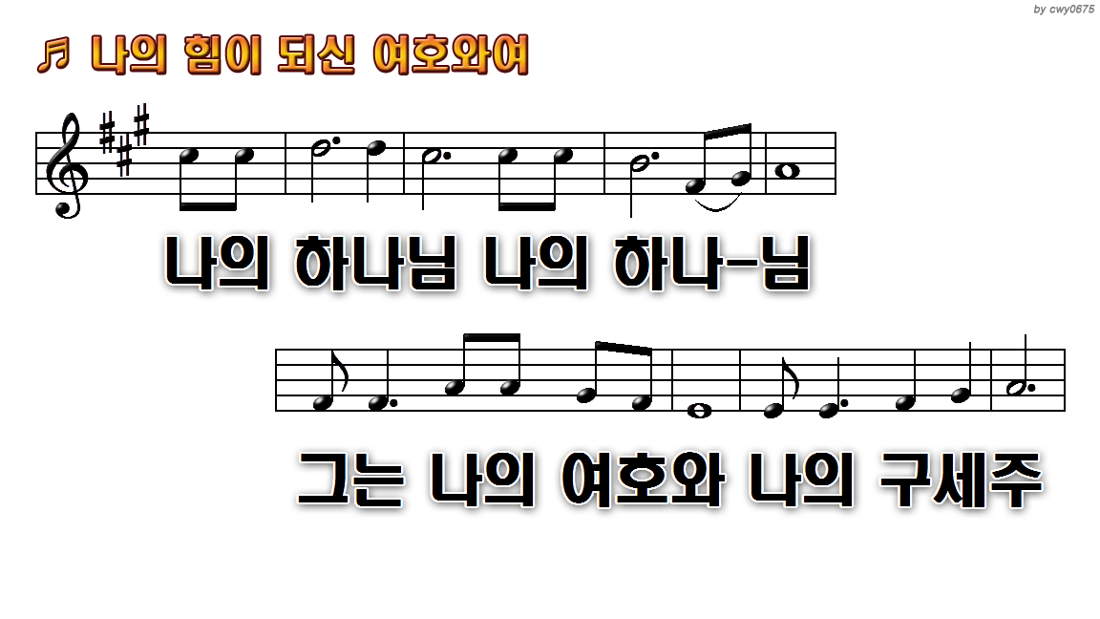
1.나의 힘이 되신 여호와여
8.나의 생명이신 여호와여
13.나의 하나님 나의 하나님

Slide 8
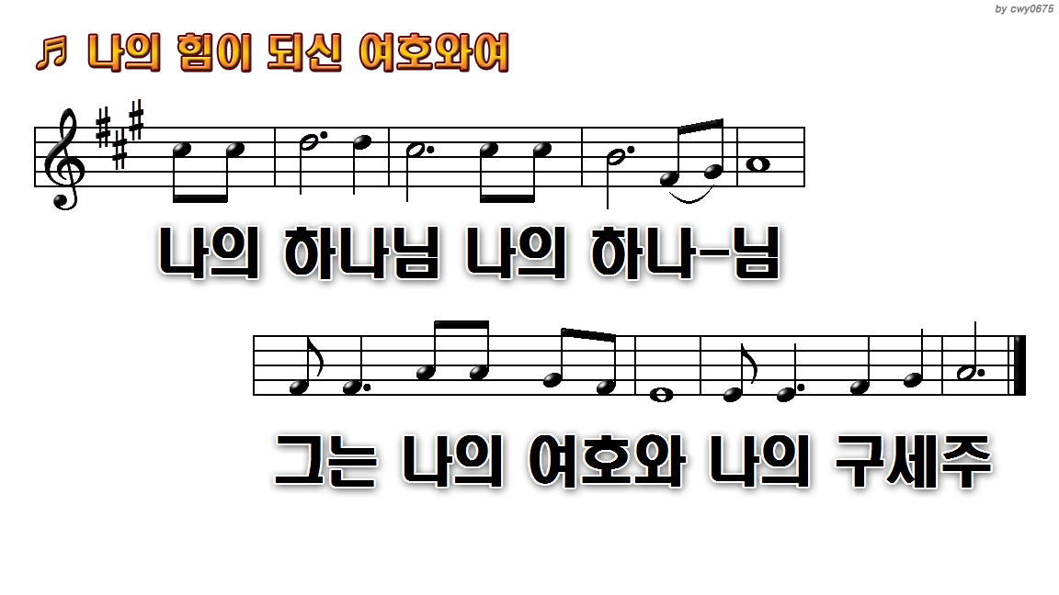
1.나의 힘이 되신 여호와여
8.나의 생명이신 여호와여
13.나의 하나님 나의 하나님

Slide 9
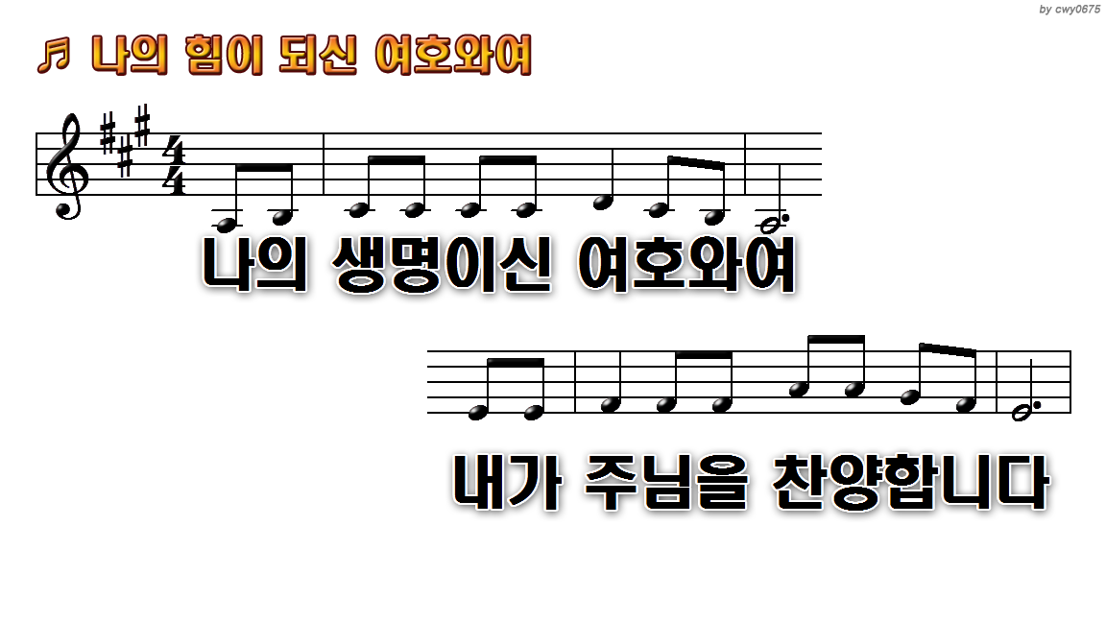
1.나의 힘이 되신 여호와여
8.나의 생명이신 여호와여
13.나의 하나님 나의 하나님

Slide 10
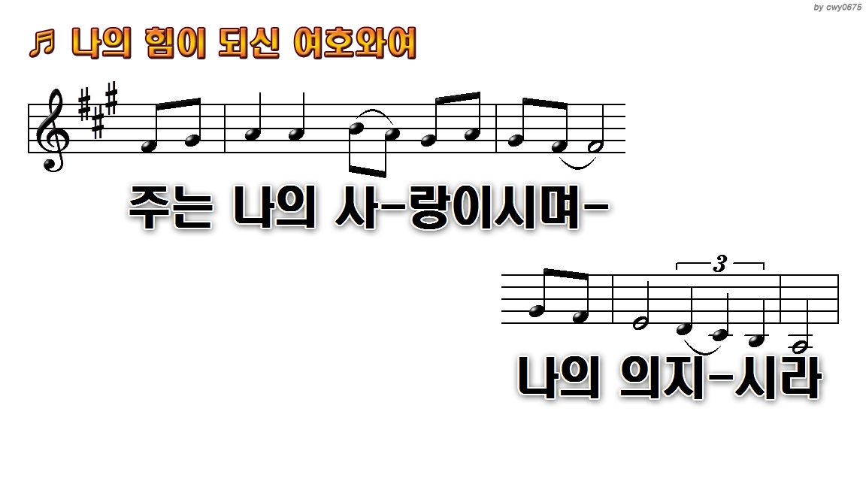
1.나의 힘이 되신 여호와여
8.나의 생명이신 여호와여
13.나의 하나님 나의 하나님

Slide 11
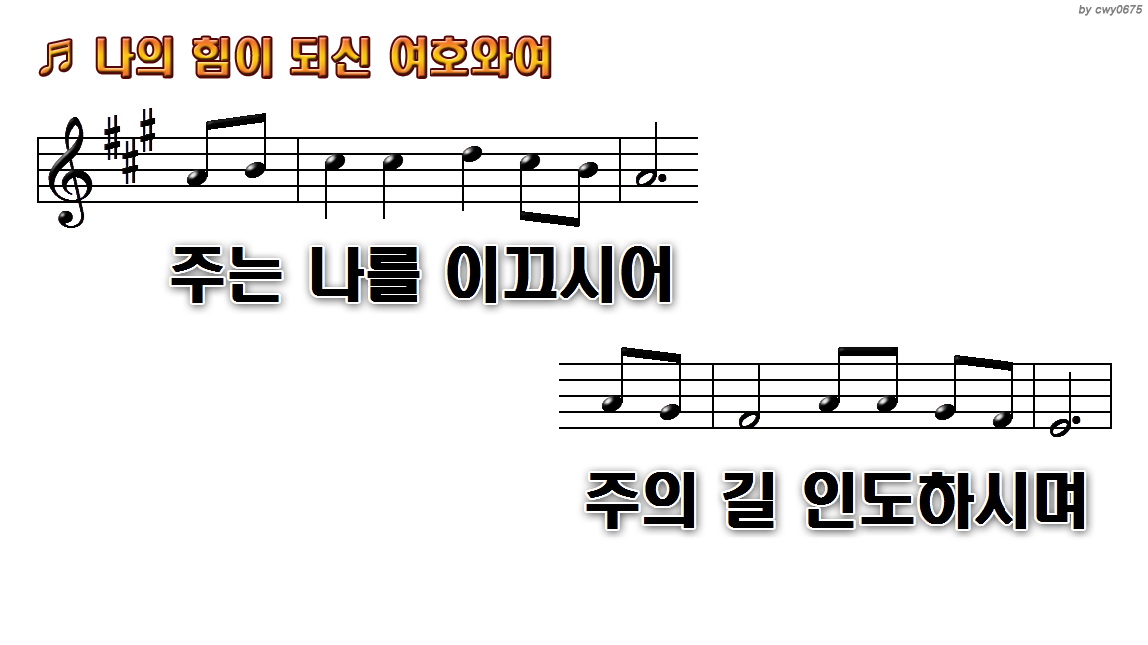
1.나의 힘이 되신 여호와여
8.나의 생명이신 여호와여
13.나의 하나님 나의 하나님

Slide 12
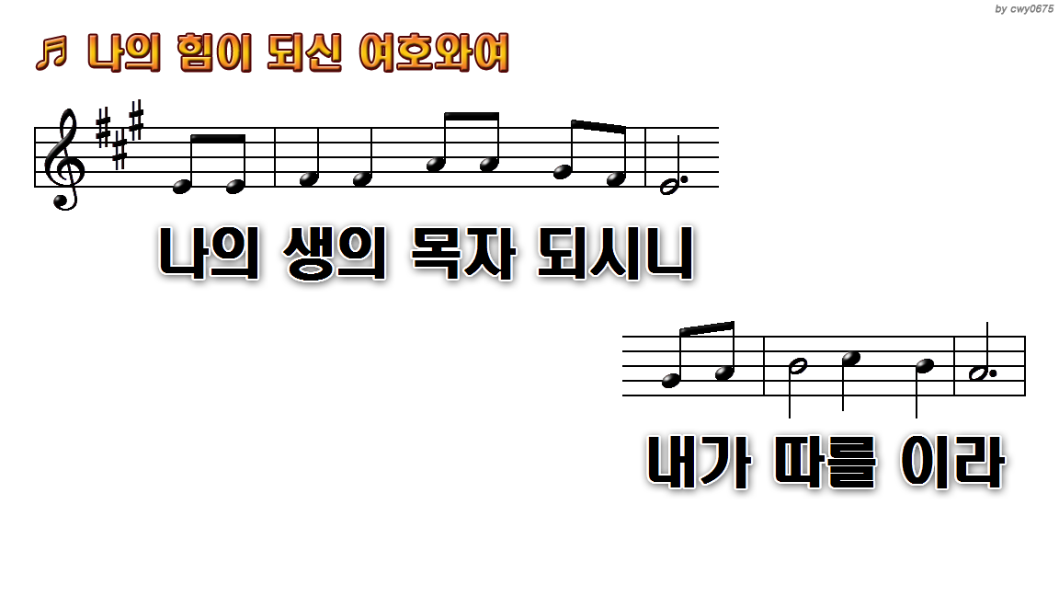
1.나의 힘이 되신 여호와여
8.나의 생명이신 여호와여
13.나의 하나님 나의 하나님

Slide 13
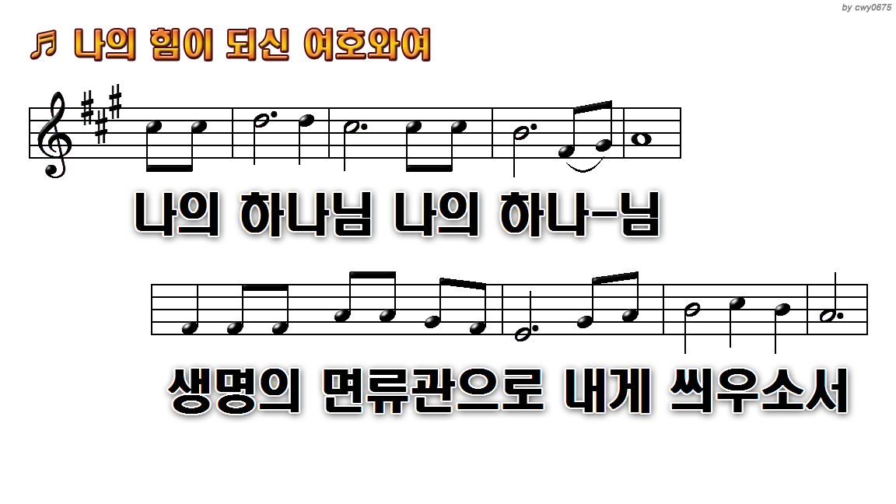
1.나의 힘이 되신 여호와여
8.나의 생명이신 여호와여
13.나의 하나님 나의 하나님

Slide 14
1.나의 힘이 되신 여호와여
8.나의 생명이신 여호와여
13.나의 하나님 나의 하나님

Slide 15

1.나의 힘이 되신 여호와여
8.나의 생명이신 여호와여
13.나의 하나님 나의 하나님

Slide 16
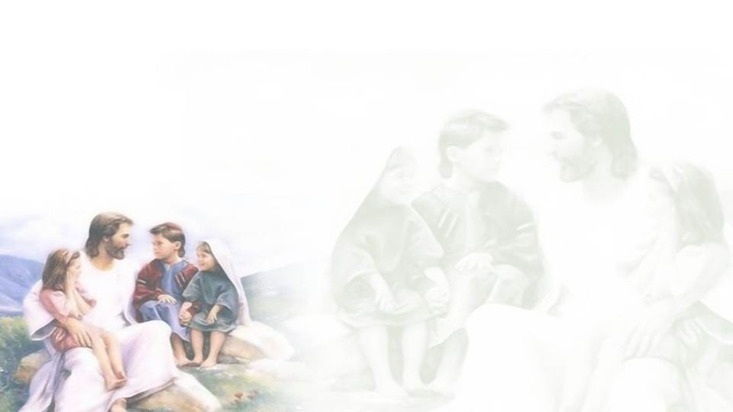
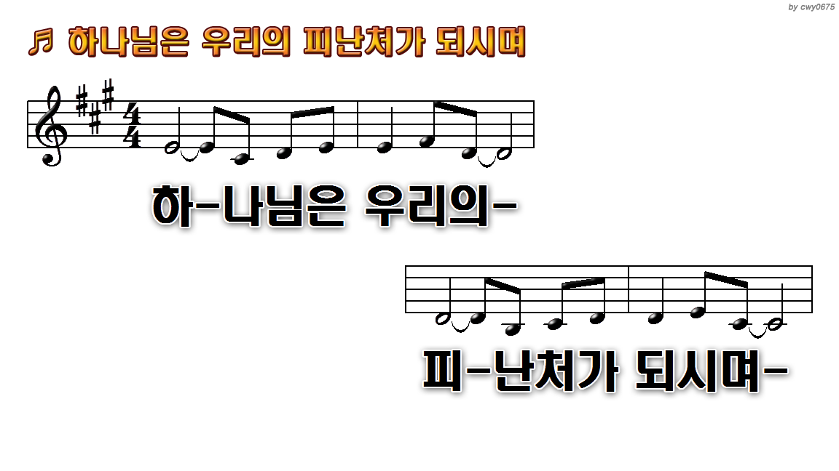
1.하나님은 우리의 피난처가
5.너희는 가만히 있어 주가
7.사랑합니다 내 아버지

Slide 17
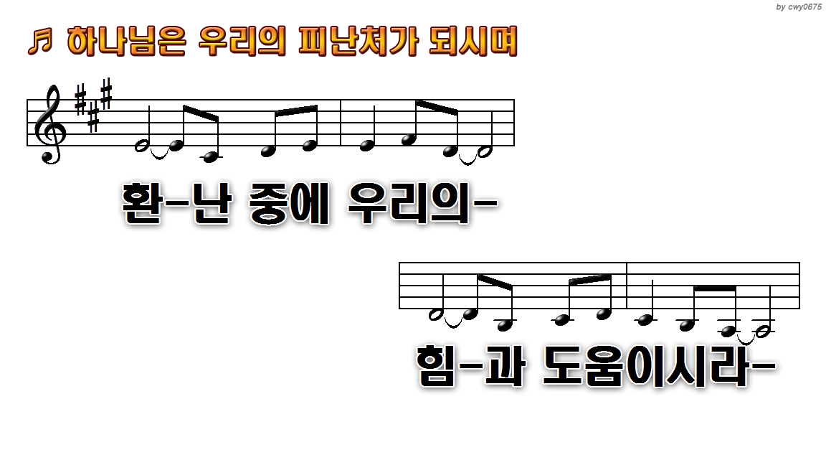
1.하나님은 우리의 피난처가
5.너희는 가만히 있어 주가
7.사랑합니다 내 아버지

Slide 18
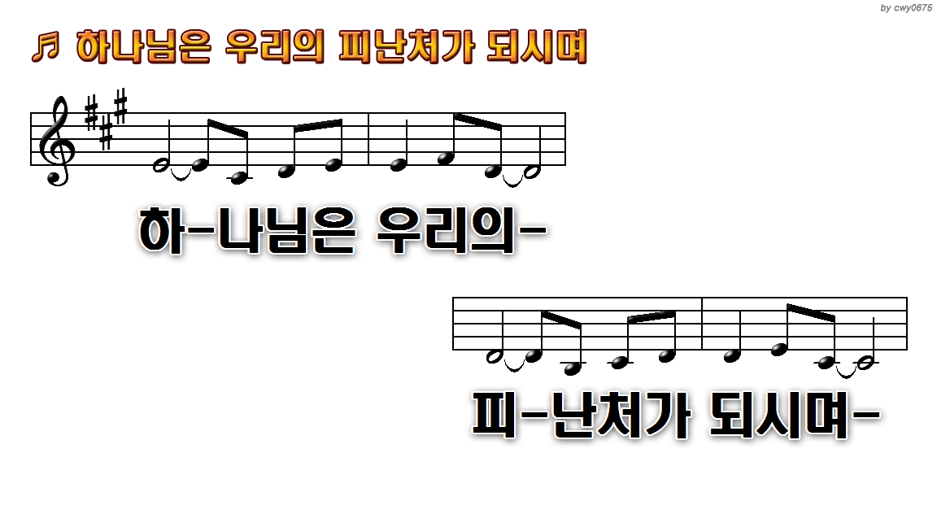
1.하나님은 우리의 피난처가
5.너희는 가만히 있어 주가
7.사랑합니다 내 아버지

Slide 19
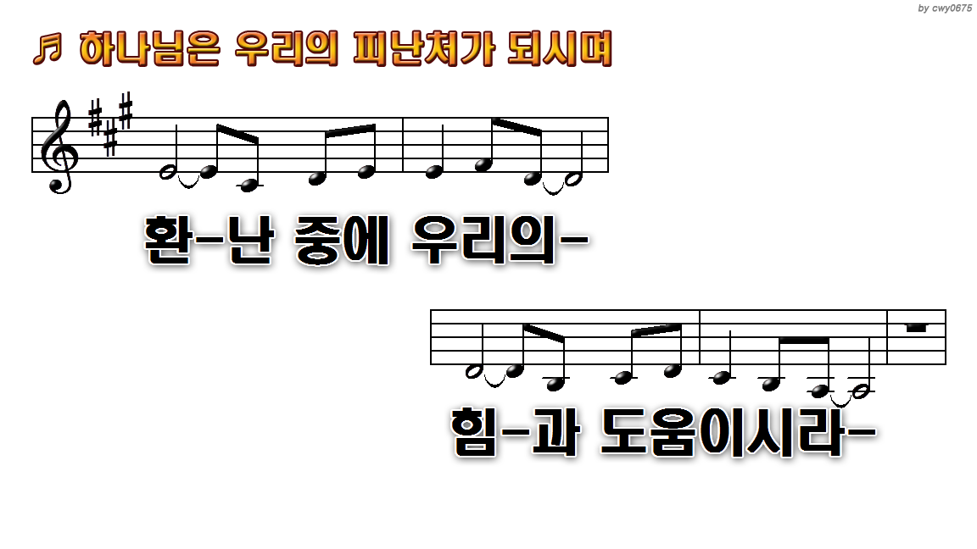
1.하나님은 우리의 피난처가
5.너희는 가만히 있어 주가
7.사랑합니다 내 아버지

Slide 20
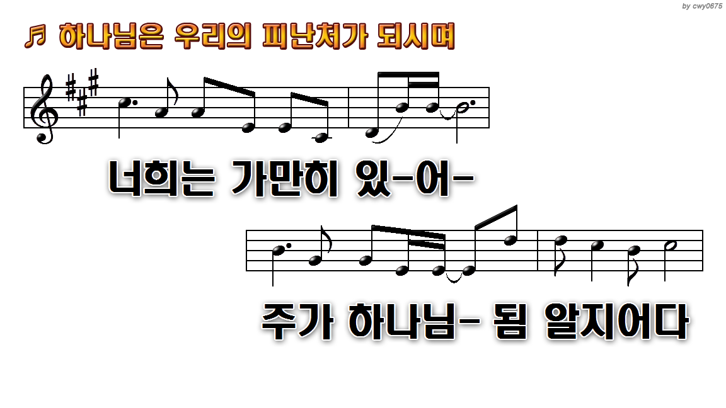
1.하나님은 우리의 피난처가
5.너희는 가만히 있어 주가
7.사랑합니다 내 아버지

Slide 21
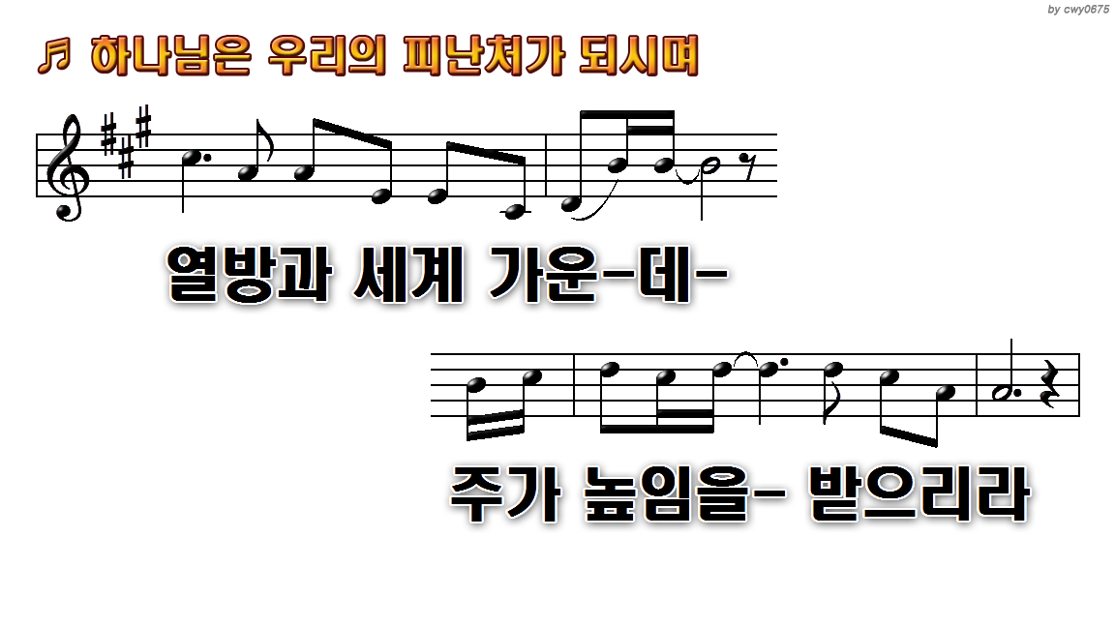
1.하나님은 우리의 피난처가
5.너희는 가만히 있어 주가
7.사랑합니다 내 아버지

Slide 22
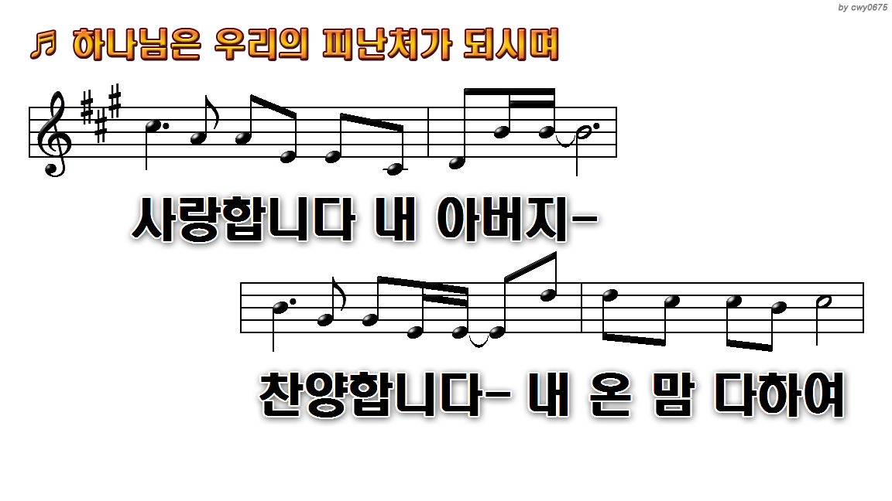
1.하나님은 우리의 피난처가
5.너희는 가만히 있어 주가
7.사랑합니다 내 아버지

Slide 23
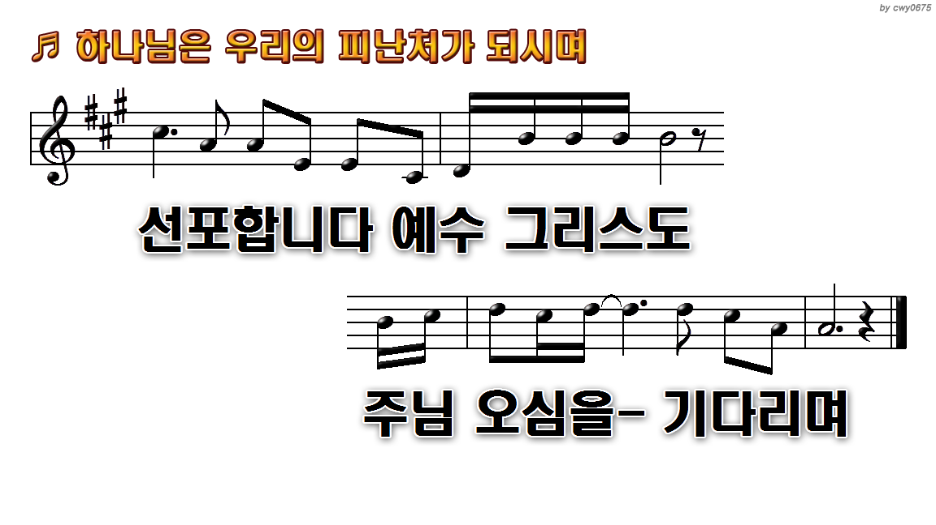
1.하나님은 우리의 피난처가
5.너희는 가만히 있어 주가
7.사랑합니다 내 아버지

Slide 24
개회 찬송
“ 십자가 없는 영광은 없네 ”
다 함 께

Slide 25
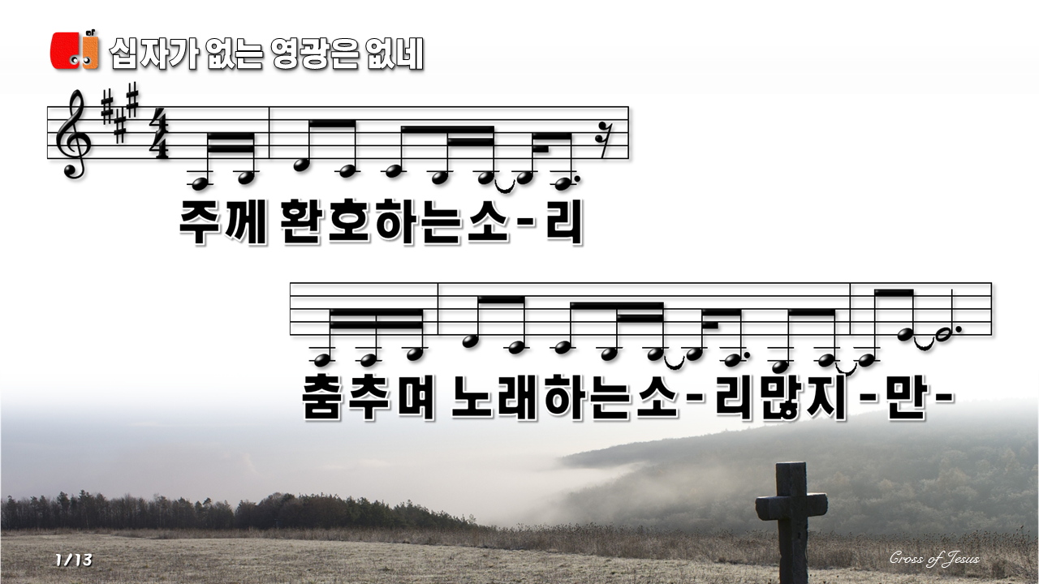

Slide 26
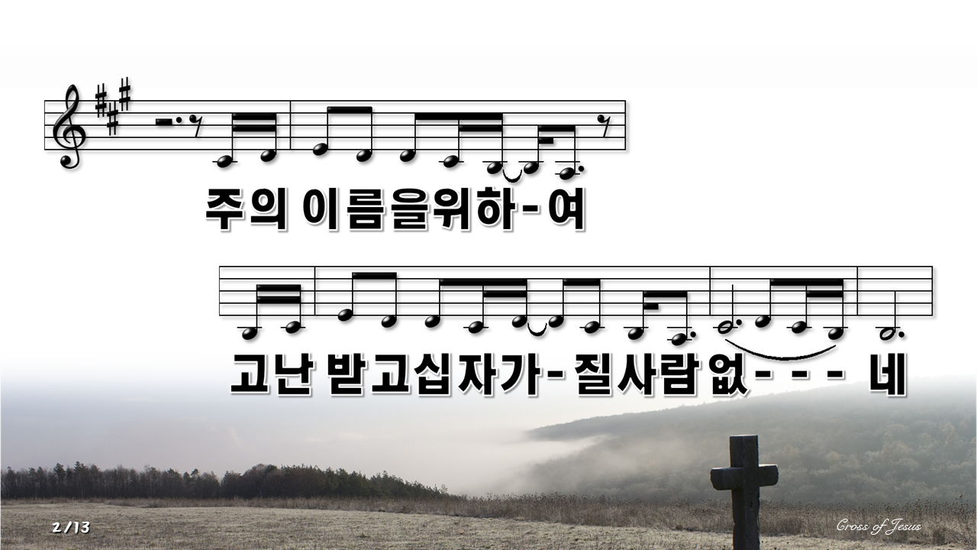

Slide 27
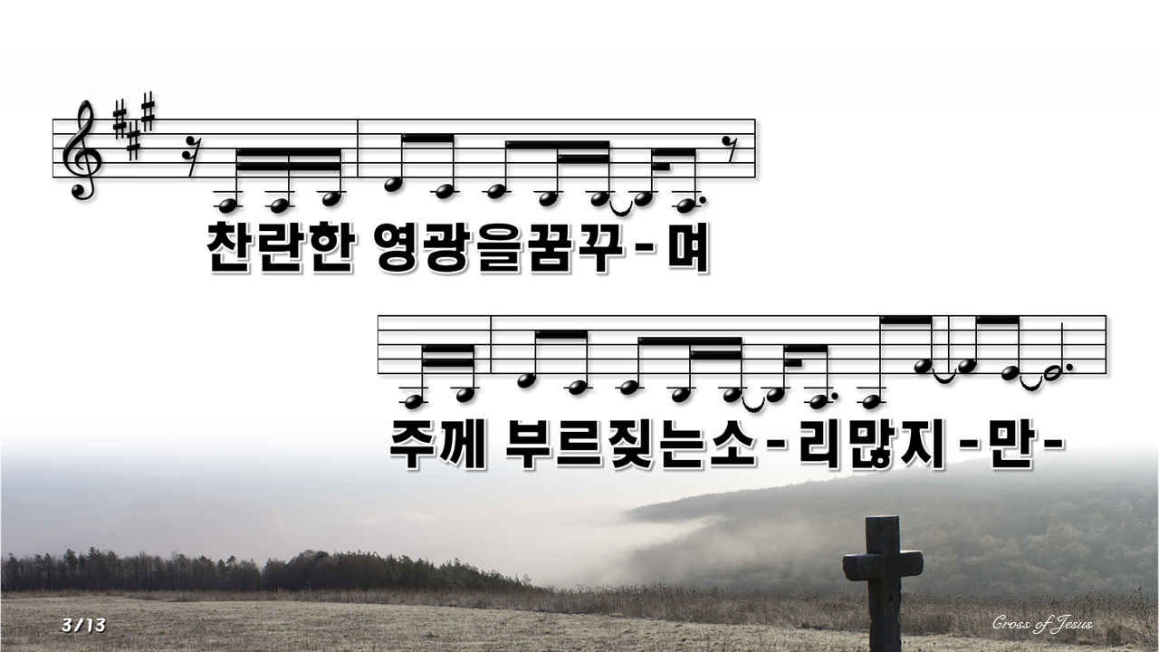

Slide 28
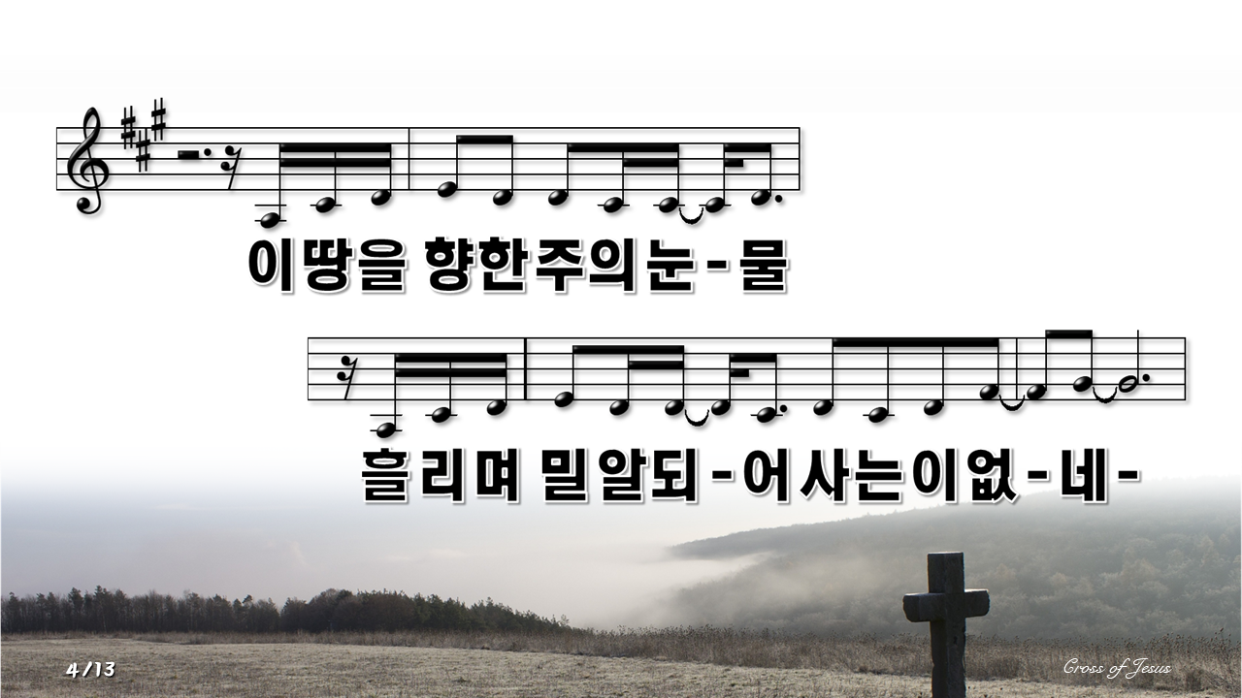

Slide 29
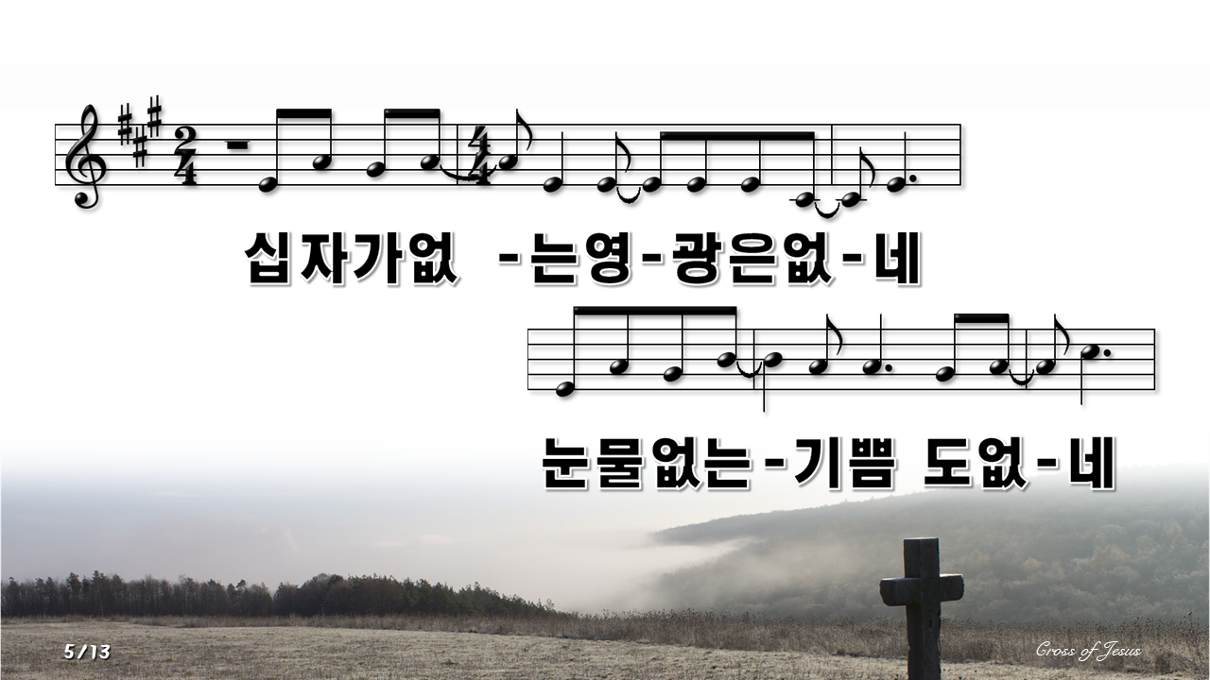

Slide 30
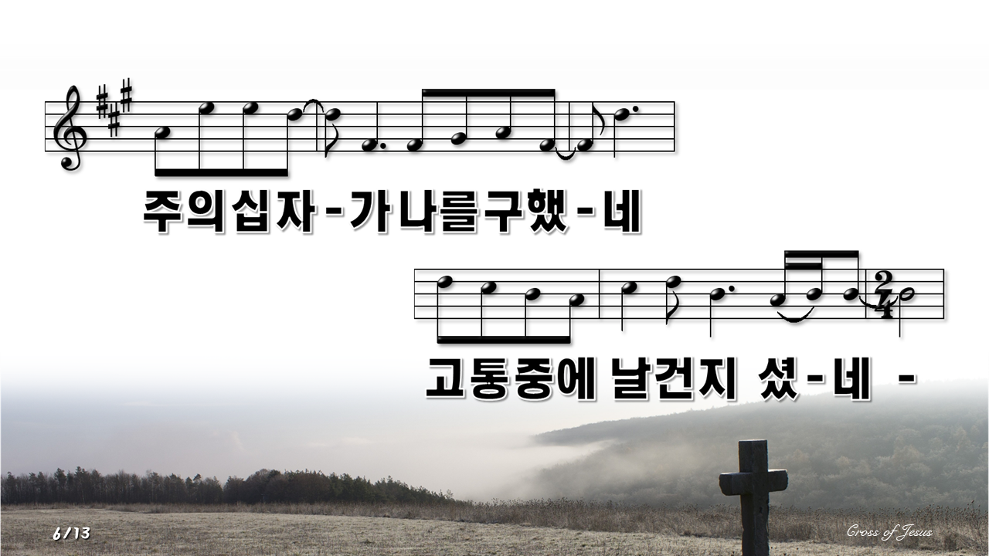

Slide 31
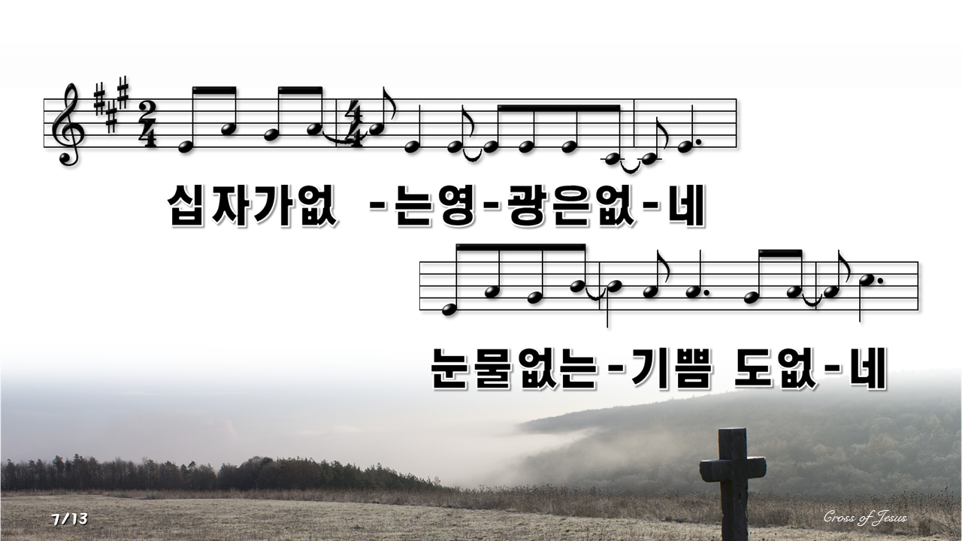

Slide 32
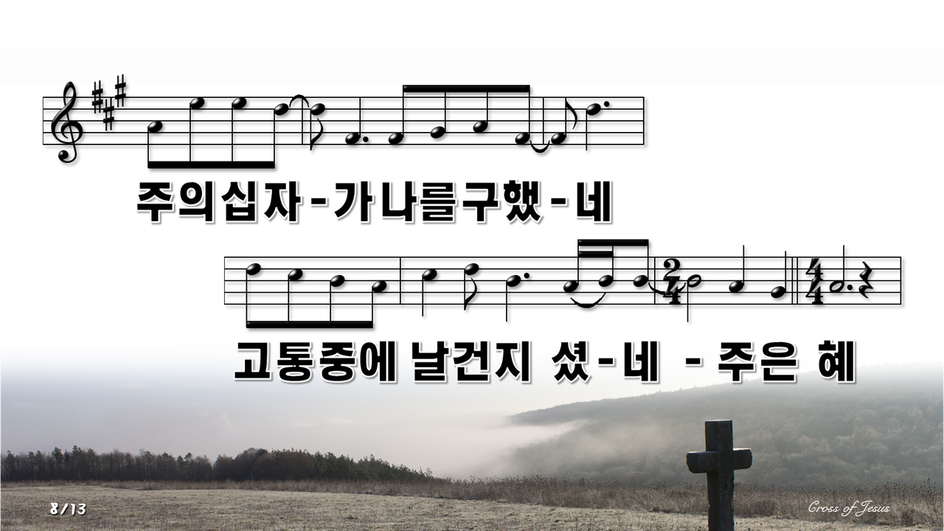

Slide 33
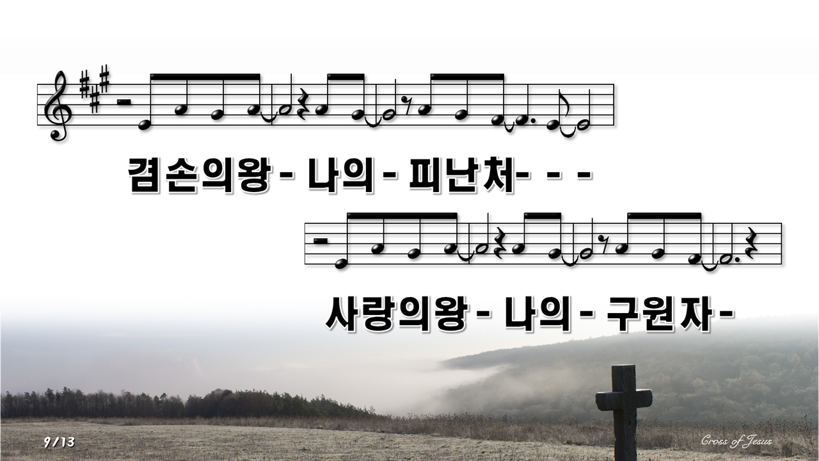

Slide 34


Slide 35


Slide 36


Slide 37
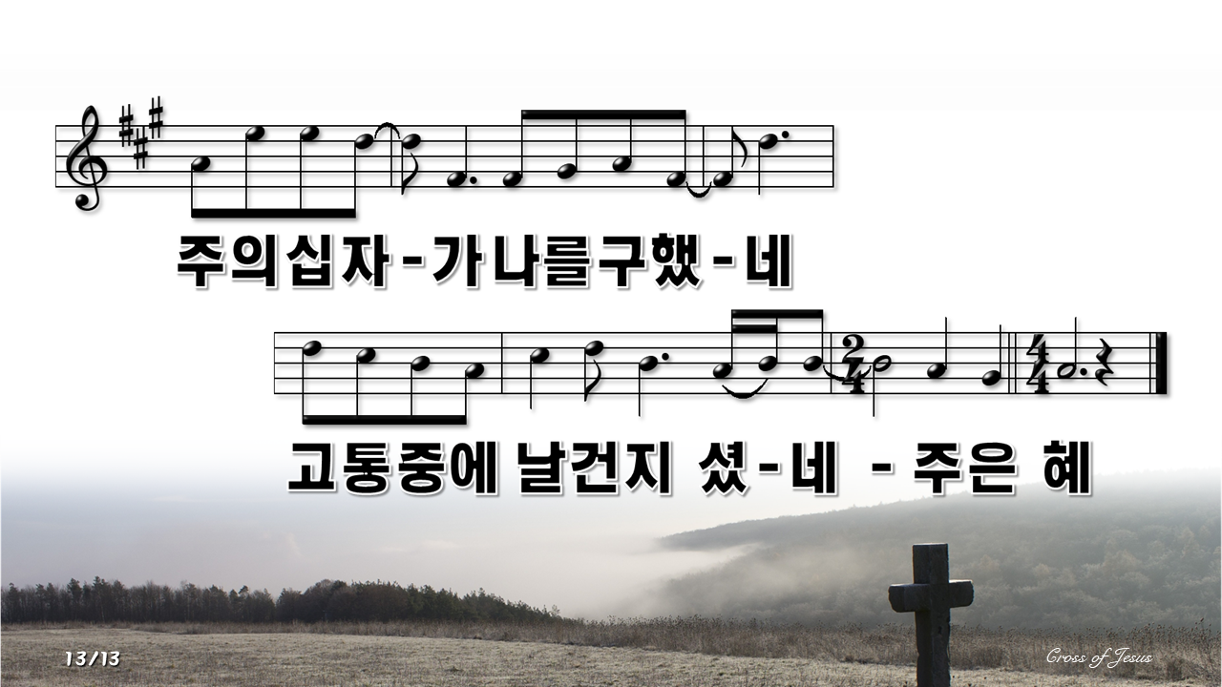

Slide 38
예배의 부름
“ 시편 123:1-2 ”
인 도 자

Slide 39
시편 123:1-2
1. 하늘에 계시는 주여 내가 눈을 들어 주께 향하나이다
2. 상전의 손을 바라보는 종들의 눈 같이, 여주인의 손을 바라보는 여종의 눈 같이 우리의 눈이 여호와 우리 하나님을 바라보며 우리에게 은혜 베풀어 주시기를 기다리나이다

Slide 40
주기도문
다 함 께

Slide 41

주기도문
하늘에 계신 우리 아버지여,
이름이 거룩히 여김을 받으시오며,
나라에 임하옵시며,
뜻이 하늘에서 이룬 것 같이
땅에서도 이루어지이다.

Slide 42
오늘날 우리에게 일용할
양식을 주옵시고,
우리가 우리에게
죄 지은 자를 사하여
준 것 같이 우리 죄를
사하여 주옵시고,

Slide 43
우리를 시험에 들게
하지 마옵시고,
다만 악에서 구하옵소서.
대개 나라와 권세와 영광이
아버지께 영원히 있사옵나이다.
아멘

Slide 44
찬 송
“ 28장 ”
다 함 께

Slide 45
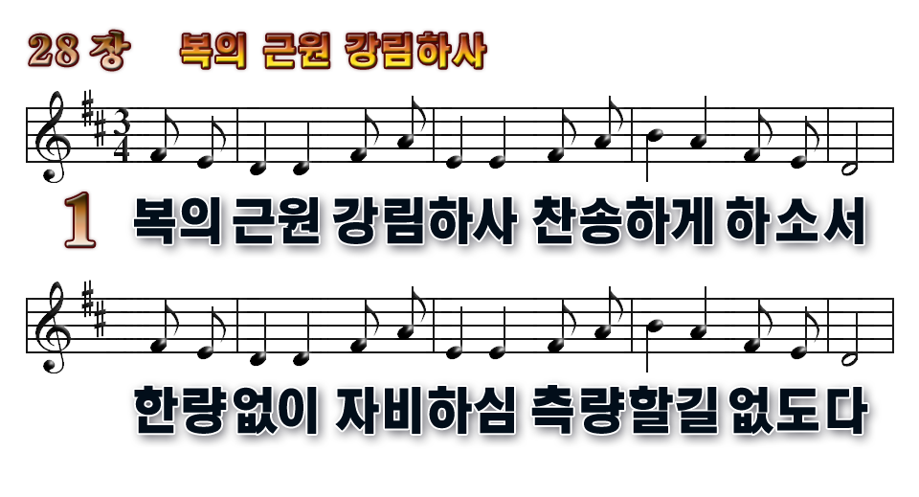

1/6
1
2
3

Slide 46
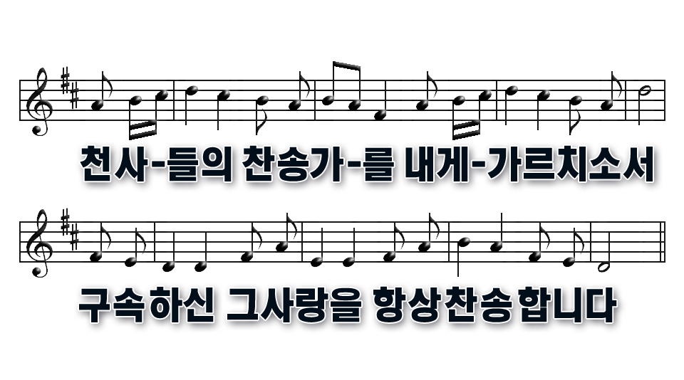
2/6
1
2
3

Slide 47
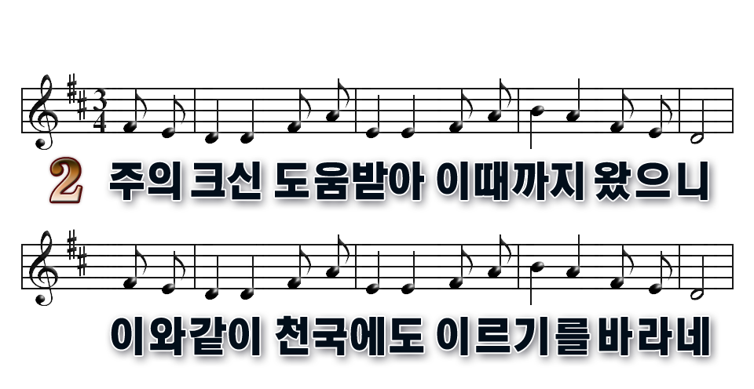
3/6
1
2
3

Slide 48
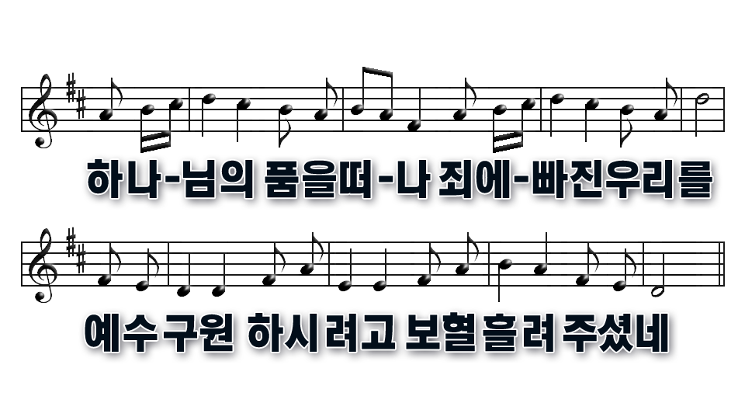
4/6
1
2
3

Slide 49
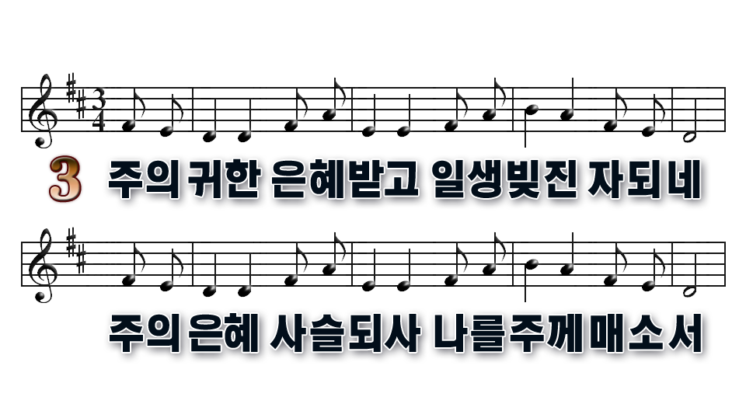
5/6
1
2
3

Slide 50
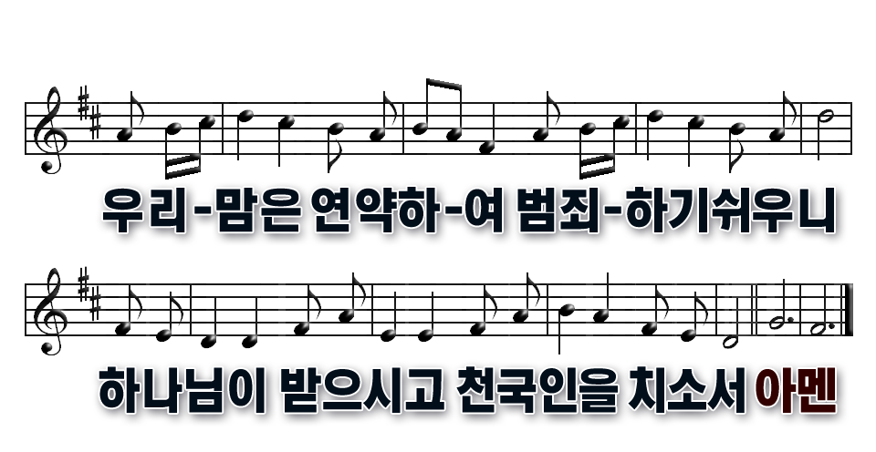
6/6
1
2
3

Slide 51
신앙 고백
“ 사도신경 ”
다 함 께

Slide 52
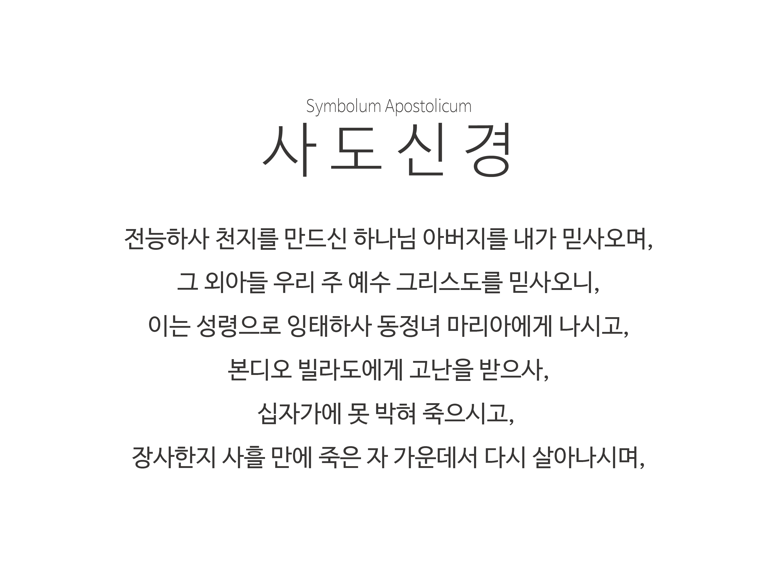


Slide 53
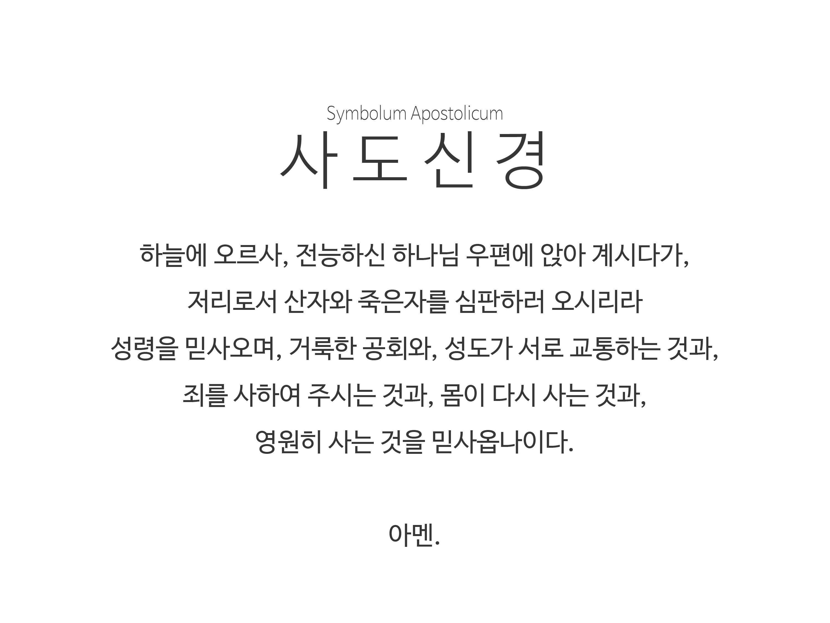

Slide 54
대표 기도
“ 모두 자리에 앉아 주세요 ”
엄진수 집사

Slide 55
찬 송
“ 183장 ”
다 함 께

Slide 56

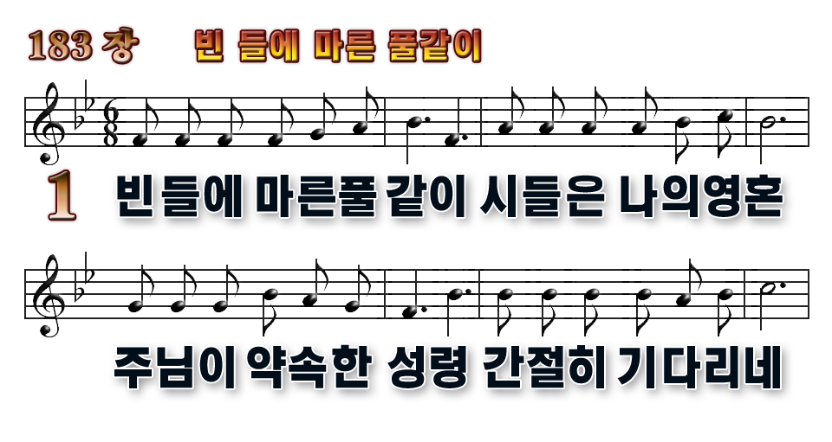
1/8
1
2
3
4

Slide 57
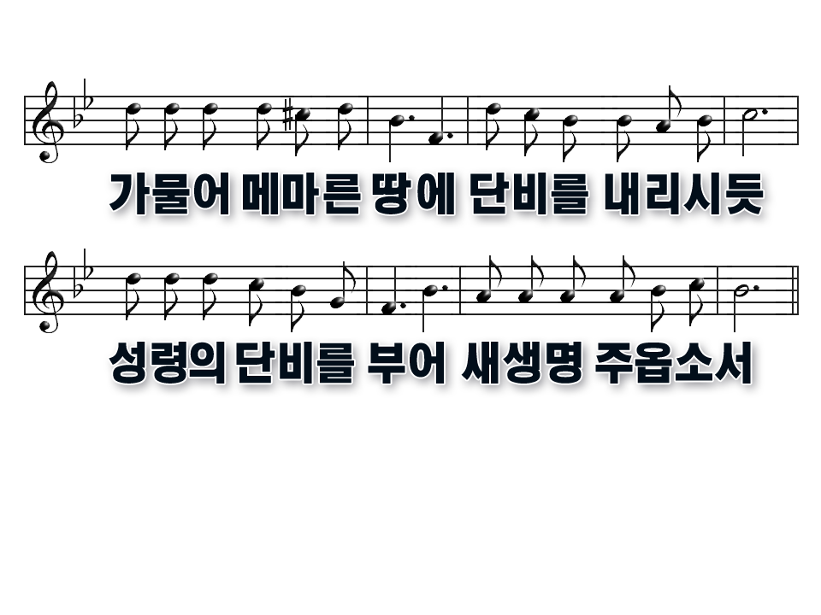
2/8
1
2
3
4

Slide 58
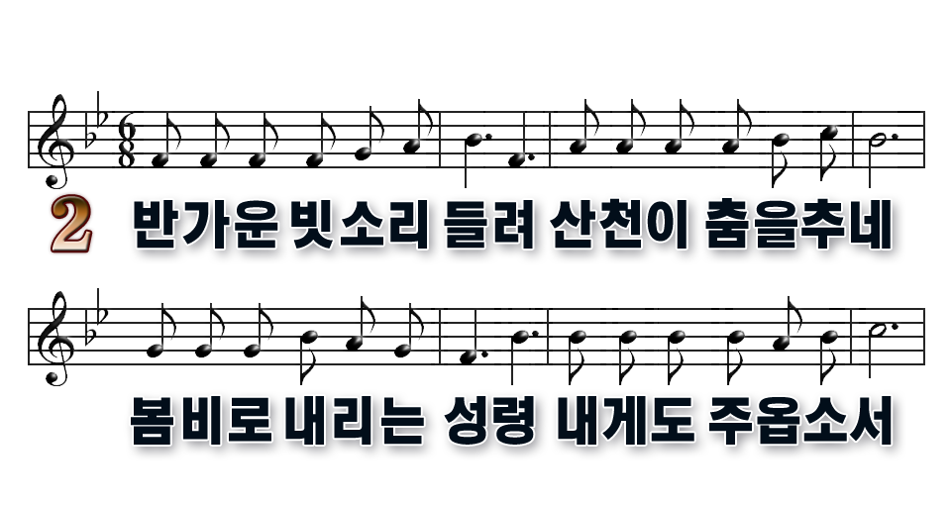
3/8
1
2
3
4

Slide 59
4/8
1
2
3
4

Slide 60
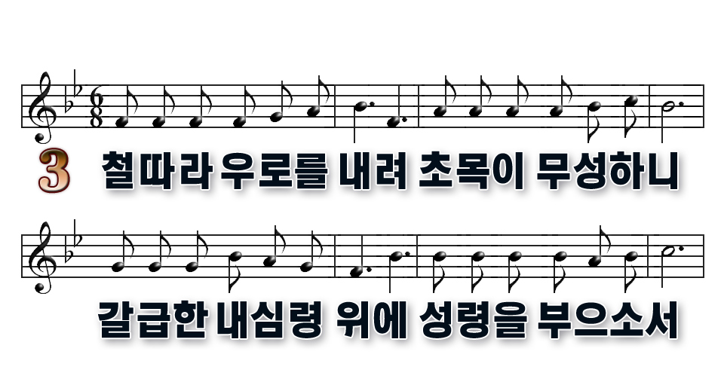
5/8
1
2
3
4

Slide 61
6/8
1
2
3
4

Slide 62
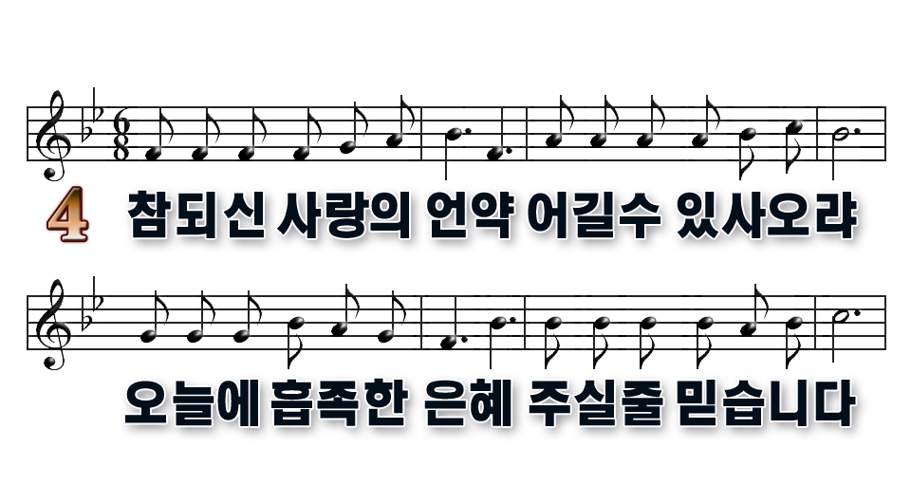
7/8
1
2
3
4

Slide 63
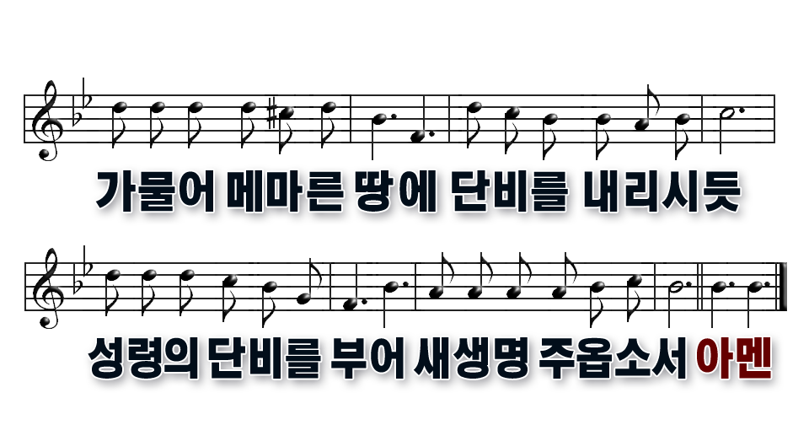
8/8
1
2
3
4

Slide 64
성도의 교제
“ 교회 소식 ”
인 도 자

Slide 65
말씀 봉독
“ 신명기 11:8-17 ”
인 도 자

Slide 66
신명기 11:8-10
8. 그러므로 너희는 내가 오늘 너희에게 명하는 모든 명령을 지키라 그리하면 너희가 강성할 것이요 너희가 건너가 차지할 땅에 들어가서 그것을 차지할 것이며
9. 또 여호와께서 너희의 조상들에게 맹세하여 그들과 그들의 후손에게 주리라고 하신 땅 곧 젖과 꿀이 흐르는 땅에서 너희의 날이 장구하리라
10. 네가 들어가 차지하려 하는 땅은 네가 나온 애굽 땅과 같지 아니하니 거기에서는 너희가 파종한 후에 발로 물 대기를 채소밭에 댐과 같이 하였거니와

Slide 67
신명기 11:11-14
11. 너희가 건너가서 차지할 땅은 산과 골짜기가 있어서 하늘에서 내리는 비를 흡수하는 땅이요
12. 네 하나님 여호와께서 돌보아 주시는 땅이라 연초부터 연말까지 네 하나님 여호와의 눈이 항상 그 위에 있느니라
13. 내가 오늘 너희에게 명하는 내 명령을 너희가 만일 청종하고 너희의 하나님 여호와를 사랑하여 마음을 다하고 뜻을 다하여 섬기면
14. 여호와께서 너희의 땅에 이른 비, 늦은 비를 적당한 때에 내리시리니 너희가 곡식과 포도주와 기름을 얻을 것이요

Slide 68
신명기 11:15-17
15. 또 가축을 위하여 들에 풀이 나게 하시리니 네가 먹고 배부를 것이라
16. 너희는 스스로 삼가라 두렵건대 마음에 미혹하여 돌이켜 다른 신들을 섬기며 그것에게 절하므로
17. 여호와께서 너희에게 진노하사 하늘을 닫아 비를 내리지 아니하여 땅이 소산을 내지 않게 하시므로 너희가 여호와께서 주신 아름다운 땅에서 속히 멸망할까 하노라

Slide 69
말씀의 증언
“ 가나안 땅 ”
박노혁 목사

Slide 70
신명기 11:8
8. 그러므로 너희는 내가 오늘 너희에게 명하는 모든 명령을 지키라 그리하면 너희가 강성할 것이요 너희가 건너가 차지할 땅에 들어가서 그것을 차지할 것이며

Slide 71
마태복음 11:12
12. 세례 요한의 때부터 지금까지 천국은 침노를 당하나니 침노하는 자는 빼앗느니라

Slide 72
신명기 11:10
10. 네가 들어가 차지하려 하는 땅은 네가 나온 애굽 땅과 같지 아니하니 거기에서는 너희가 파종한 후에 발로 물 대기를 채소밭에 댐과 같이 하였거니와

Slide 73
신명기 11:10
10. 네가 들어가 차지하려 하는 땅은 네가 나온 애굽 땅과 같지 아니하니 거기에서는 너희가 파종한 후에 발로 물 대기를 채소밭에 댐과 같이 하였거니와

Slide 74
시편 127:2
2. 너희가 일찍이 일어나고 늦게 누우며 수고의 떡을 먹음이 헛되도다 그러므로 여호와께서 그의 사랑하시는 자에게는 잠을 주시는도다

Slide 75
마태복음 11:28
28. 수고하고 무거운 짐 진 자들아 다 내게로 오라 내가 너희를 쉬게 하리라

Slide 76
시편 127:1
1. 여호와께서 집을 세우지 아니하시면 세우는 자의 수고가 헛되며 여호와께서 성을 지키지 아니하시면 파수꾼의 깨어 있음이 헛되도다

Slide 77
신명기 11:11
11. 너희가 건너가서 차지할 땅은 산과 골짜기가 있어서 하늘에서 내리는 비를 흡수하는 땅이요

Slide 78
요한복음 7:37-39
37. 명절 끝날 곧 큰 날에 예수께서 서서 외쳐 이르시되 누구든지 목마르거든 내게로 와서 마시라
38. 나를 믿는 자는 성경에 이름과 같이 그 배에서 생수의 강이 흘러나오리라 하시니
39. 이는 그를 믿는 자들이 받을 성령을 가리켜 말씀하신 것이라 (예수께서 아직 영광을 받지 않으셨으므로 성령이 아직 그들에게 계시지 아니하시더라)

Slide 79
신명기 11:12
12. 네 하나님 여호와께서 돌보아 주시는 땅이라 연초부터 연말까지 네 하나님 여호와의 눈이 항상 그 위에 있느니라

Slide 80
시편 34:15
15. 여호와의 눈은 의인을 향하시고 그의 귀는 그들의 부르짖음에 기울이시는도다

Slide 81
역대하 16:9
9. 여호와의 눈은 온 땅을 두루 감찰하사 전심으로 자기에게 향하는 자들을 위하여 능력을 베푸시나니 이 일은 왕이 망령되이 행하였은즉 이 후부터는 왕에게 전쟁이 있으리이다 하매

Slide 82
시편 121:4
4. 이스라엘을 지키시는 이는 졸지도 아니하시고 주무시지도 아니하시리로다

Slide 83
결단의 기도
“ 주님 우리게 ”
다 함 께

Slide 84
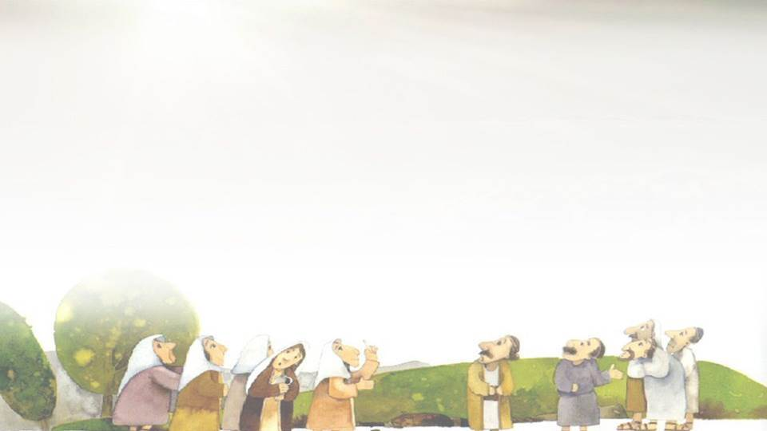
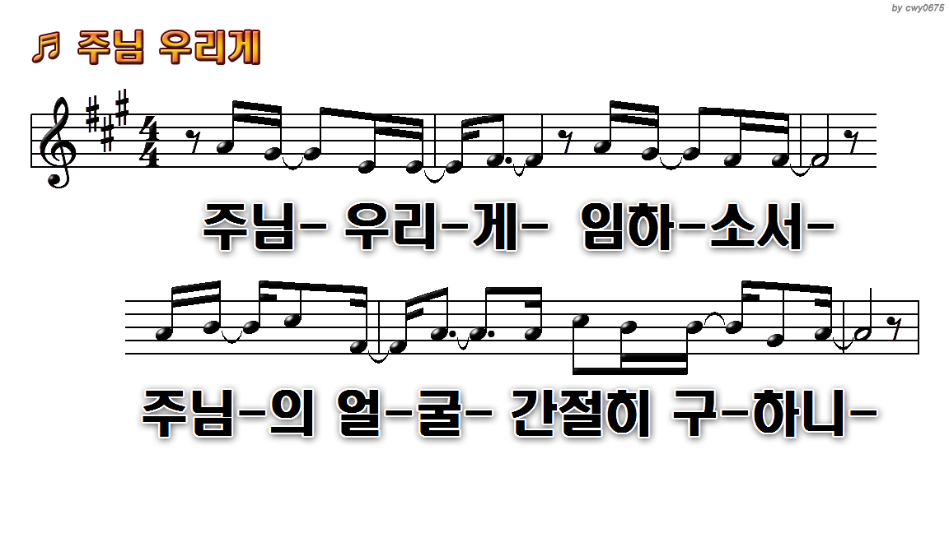
1.주님 우리게 - 내 안에 열정
7.주님 우리게 - 예배의 열정
9.주님 우리게 - 구령의 열정
11.임하소서 임하소서 임하소서

Slide 85
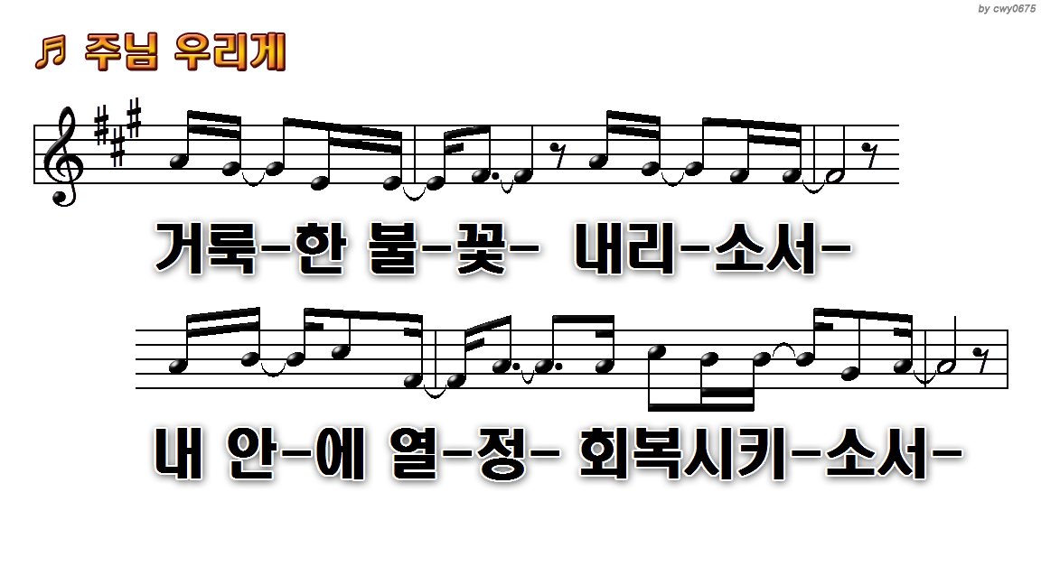
1.주님 우리게 - 내 안에 열정
7.주님 우리게 - 예배의 열정
9.주님 우리게 - 구령의 열정
11.임하소서 임하소서 임하소서

Slide 86
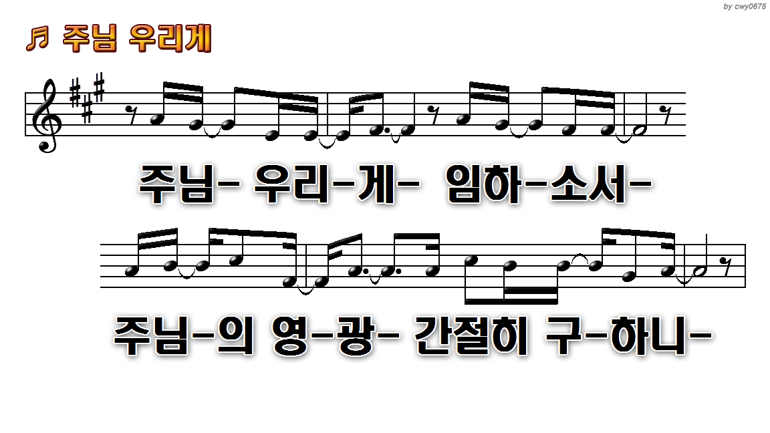
1.주님 우리게 - 내 안에 열정
7.주님 우리게 - 예배의 열정
9.주님 우리게 - 구령의 열정
11.임하소서 임하소서 임하소서

Slide 87
1.주님 우리게 - 내 안에 열정
7.주님 우리게 - 예배의 열정
9.주님 우리게 - 구령의 열정
11.임하소서 임하소서 임하소서

Slide 88
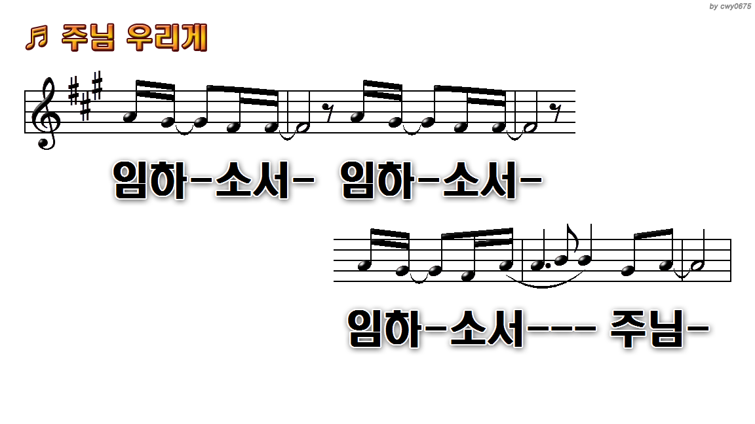
1.주님 우리게 - 내 안에 열정
7.주님 우리게 - 예배의 열정
9.주님 우리게 - 구령의 열정
11.임하소서 임하소서 임하소서

Slide 89

1.주님 우리게 - 내 안에 열정
7.주님 우리게 - 예배의 열정
9.주님 우리게 - 구령의 열정
11.임하소서 임하소서 임하소서

Slide 90

1.주님 우리게 - 내 안에 열정
7.주님 우리게 - 예배의 열정
9.주님 우리게 - 구령의 열정
11.임하소서 임하소서 임하소서

Slide 91

1.주님 우리게 - 내 안에 열정
7.주님 우리게 - 예배의 열정
9.주님 우리게 - 구령의 열정
11.임하소서 임하소서 임하소서

Slide 92
1.주님 우리게 - 내 안에 열정
7.주님 우리게 - 예배의 열정
9.주님 우리게 - 구령의 열정
11.임하소서 임하소서 임하소서

Slide 93

1.주님 우리게 - 내 안에 열정
7.주님 우리게 - 예배의 열정
9.주님 우리게 - 구령의 열정
11.임하소서 임하소서 임하소서

Slide 94
1.주님 우리게 - 내 안에 열정
7.주님 우리게 - 예배의 열정
9.주님 우리게 - 구령의 열정
11.임하소서 임하소서 임하소서

Slide 95

1.주님 우리게 - 내 안에 열정
7.주님 우리게 - 예배의 열정
9.주님 우리게 - 구령의 열정
11.임하소서 임하소서 임하소서

Slide 96
봉 헌
“ 하나님의 열심 ”
헌금 위원

Slide 97

1/15

Slide 98

2/15

Slide 99

3/15

Slide 100

4/15

Slide 101

5/15

Slide 102

6/15

Slide 103

7/15

Slide 104

8/15

Slide 105

9/15

Slide 106

10/15

Slide 107
11/15

Slide 108
12/15

Slide 109
13/15

Slide 110

14/15

Slide 111

15/15

Slide 112
봉헌 기도
설 교 자

Slide 113
축 도
설 교 자

